Slide 1
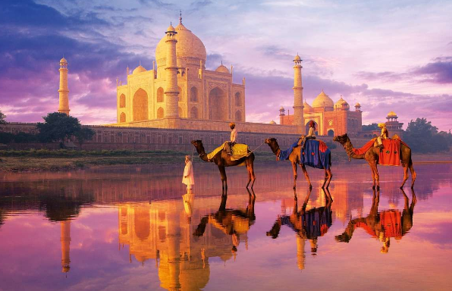
Indie

Slide 2
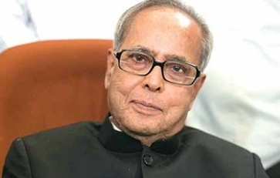
Základní údaje
Hlavní město: Nové Dillí
Rozloha: 3 287 590 km²
Počet obyvatel: 1 281 935 911
Jazyk: angličtina, hindština
Náboženství: hinduismus, islám, buddhismus, sikhové, džinismus, křesťanství
Státní zřízení: federativní parlamentní republika
Prezident: Rám Náth Kóvind
Měna: indická rupie

Slide 3
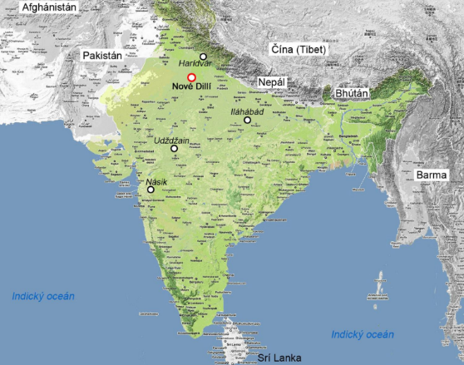
POLOHA A POVRCH
Indie, zabírající velkou část indického subkontinentu, se rozkládá na jihu Asie. Na severu je od svých sousedů dělena Himálajským pohořím; indický subkontinent, který směrem na jih probíhá do špičky, je obklopen Indickým oceánem: na západě Arabským mořem, na východě Bengálským zálivem. Indií protékají tři velké řeky Indus, Ganga a Brahmaputra.
Na západě od Indoganžské nížiny leží stepní a pouštní oblast Thár, vyplněná koryty občasných toků a písečnými přesypy. Na severovýchodě a severu státu se nacházejí mohutné velehorské masivy Himálaje a Karákoramu, pokryté horskými ledovci. Právě v pohoří Karákoram se nachází nejvyšší hora Indie a druhá nejvyšší hora světa K2, měřící 8611 m. n. m. Tyto velehory vznikly tektonickým vyzdvižením povrchu, kdy se podsunula Indická litosférická deska pod Asijskou.

Slide 4
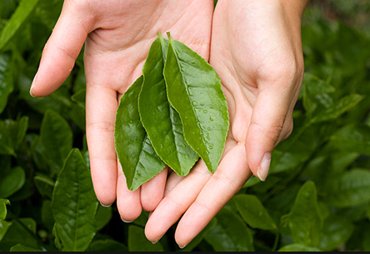
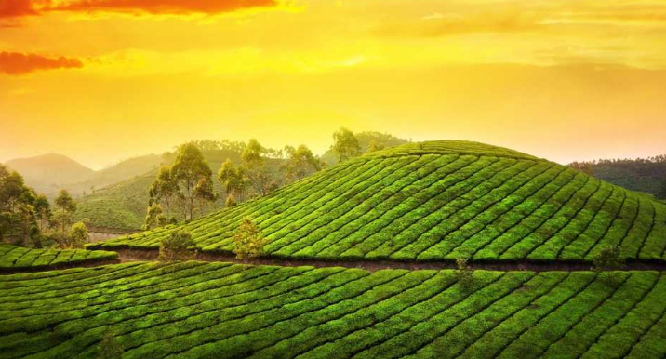
Zemědělství
Indie má velké přírodní bohatství. Díky úrodné půdě a příhodnému klimatu má dobré podmínky pro pěstování velkého množství zemědělských plodin, produkce potravin a dalších surovin. Přesto se země potýká se značnou částí obyvatel žijících v chudobě, včetně velkého množství podvyživených dětí. Občasné přírodní katastrofy jako krutá sucha, zemětřesení a povodně situaci dále zhoršují. Mezi hlavní problémy zemědělství patří eroze půdy, rapidní snižování úrovní spodních vod a nadměrné vyčerpávání živin půdy intenzifikovaným zemědělstvím s přílišným používáním chemikálií.
Nejvíce se pěstuje rýže, bavlna, juta, čajovník, moruše, obilniny (hlavně pšenice a proso), subtropické a tropické ovoce (banány, citrusy, mango). Dále se pěstují fazole, ořechy, kaučuk, kávovník, sezamová semínka a betelové ořechy.
Chov zvířat: skot, buvoly, kozy, ovce, ojediněle prasata
62 % obyvatelstva se živí zemědělstvím. Indická vláda se snaží o rozvoj zaostalých oblastí země tak, že přenáší továrny do méně obydlených oblastí Indie s úmyslem podpořit tam podnikatelskou infrastrukturu a zvýšit počet pracovních míst.

Slide 5
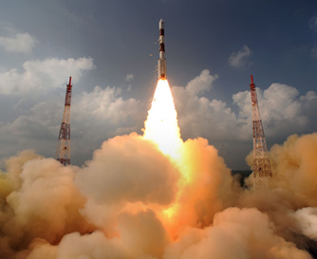
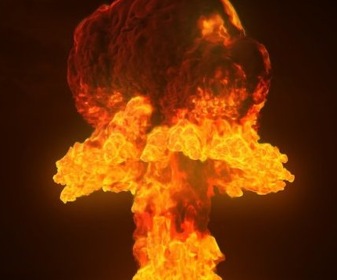
Průmysl
Indie vlastní jaderný a kosmický výzkum. Mezi nejvýznamnější průmyslová odvětví patří průmysl potravinářský, textilní, hutnický, strojírenský, chemický, kožedělní.
Indie se řadí mezi nejrychleji se rozvíjející ekonomiky světa a společně s Čínou je považována za budoucí novou ekonomickou velmoc.

Slide 6
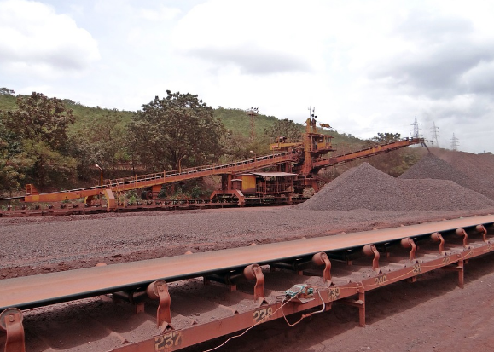
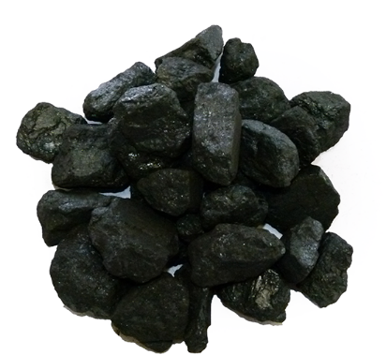
Nerostné bohatství
Z nerostných surovin se v Indii těží černé uhlí, ropa a zemní plyn, rudy mědi, železa a manganu, zinek, bauxit, diamanty, slída.

Slide 7
Zajímavosti
Finanční tíseň a dluhy dohnaly překvapivě velké množství indických zemědělců až k sebevraždě – odhaduje se, že mezi lety 1997 a 2008 si jich vzalo život kolem 200 tisíc.
Více než milion Indů jsou milionáři. Většina však žije za méně než dva dolary denně. Odhaduje se, že 35 procent obyvatel Indie žije pod hranicí chudoby.
Tradičně Indové považovali toaletní papír za špinavý a dávali přednost očistě levou rukou. Kvůli tomu je v Indii levá ruka považována za nečistou a nikdy se nepoužívá k jídlu.
Krávy můžete v Indii najít volně na ulici. Jsou považovány za posvátné a často nosí tilak - hinduistický symbol štěstí. Krávy jsou považovány za jednu ze sedmi matek lidstva, protože nabízejí mléko.
Úředními jazyky Indie jsou hindština a angličtina. Indická vláda uznává ještě dalších 17 jazyků. Kromě nich se v zemi používá ještě zhruba 1652 dialektů.

Slide 8
Se 150 tisíci poštami má Indie největší poštovní síť na světě. I přesto se stává, že doručení dopisu do 50 kilometrů vzdáleného města trvá přes dva týdny.
Indie má největší filmový průmysl na světě. Sídlí ve městě Bombaj - odtud název Bollywood.
Bombaj je největší město Indie. Má 15 milionů obyvatel. V roce 1661 vytvořili britští inženýři cestu, která spojila všech původních sedm ostrovů Bombaje do jediné zemské půdy.
Aby zabránili znečišťování prvků (oheň, voda, země, vzduch), nepohřbívají potomci zorostrianismu v Indii své mrtvé. Místo toho nechávají těla mrtvých v budovách nazývaných "Věže mlčení", kde se jich zhostí supi. Poté, co kosti mrtvých vyschnou, jsou pohřbeny do centrální hrobky.
Řeky hrají v populární kultuře a folklóru Indie zásadní roli. Byly uctívány jako bohyně, protože přinášejí vodu do jinak suché země. Koupání v řece Ganga smyje z člověka jeho hříchy. Není ani neobvyklé pohřbívání mrtvých do Gangy.
Na pohřeb se v Indii nosí tradičně bílé oblečení. Bílou nosí i vdovy během smutku.

Slide 9
Indie každoročně prožívá šest období – jaro, léto, podzim, zimu, letní monzun a zimní monzun.
Indie je největším světovým výrobcem čaje a čaj (chai) je tam nejoblíbenějším nápojem.
Produkuje 70 procent světového koření.
Indie je domovem největší rodiny na světě. Muž jménem Ziona Chana má 39 žen, 94 dětí a 33 vnoučat. Všichni žijí společně v jednom domě se 100 pokoji.
V Indii je nejnižší spotřeba masa na osobu na světě. Vetšina lidí jsou vegetariáni.
V Novém Dillí je nejznečištěnější vzduch na světě.

Slide 10
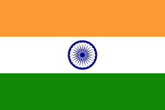
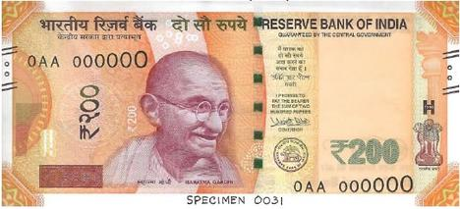
Obrázky
Vlajka státu Státní znak
Měna

Slide 11
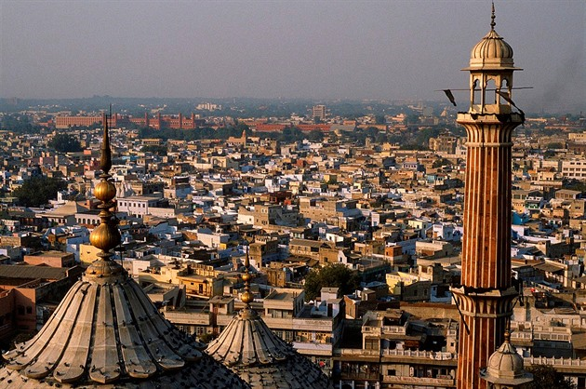
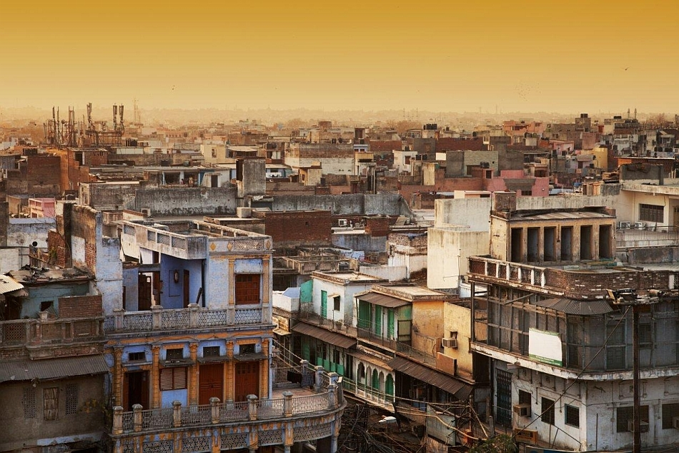
Nové Dillí

Slide 12
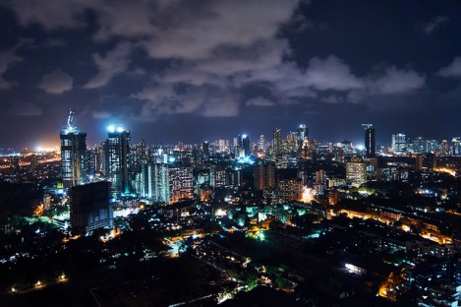
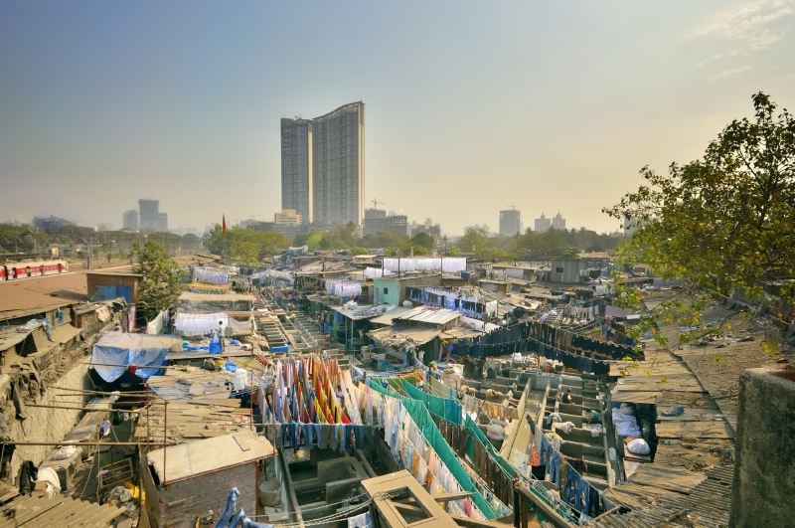
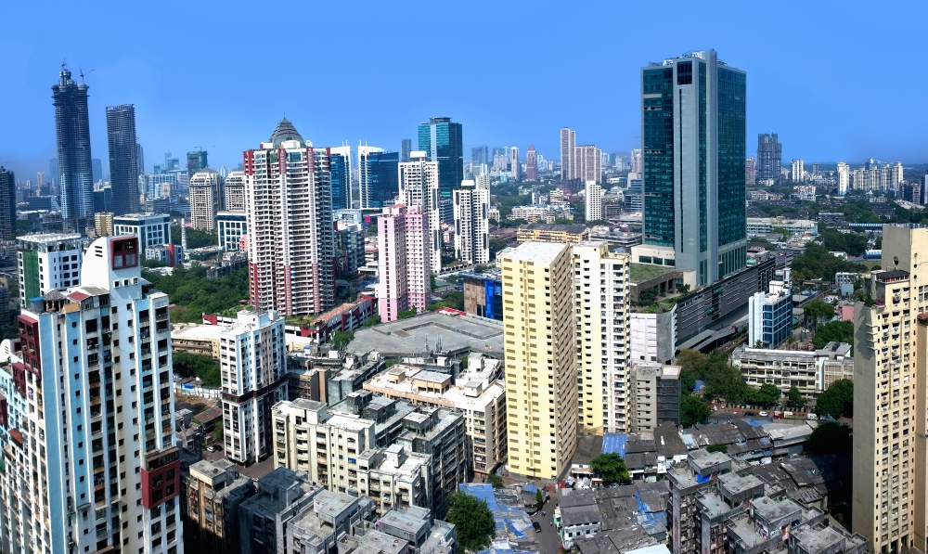
Bombaj

Slide 13
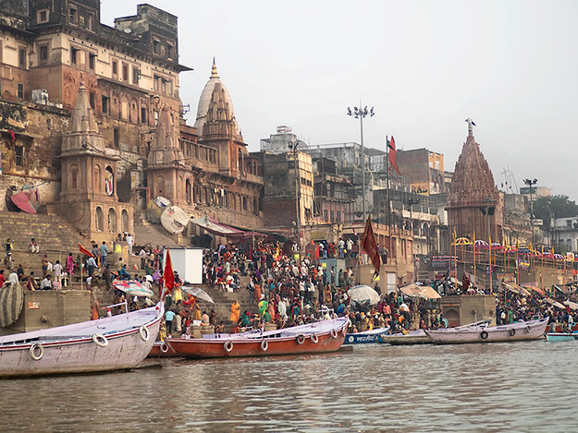
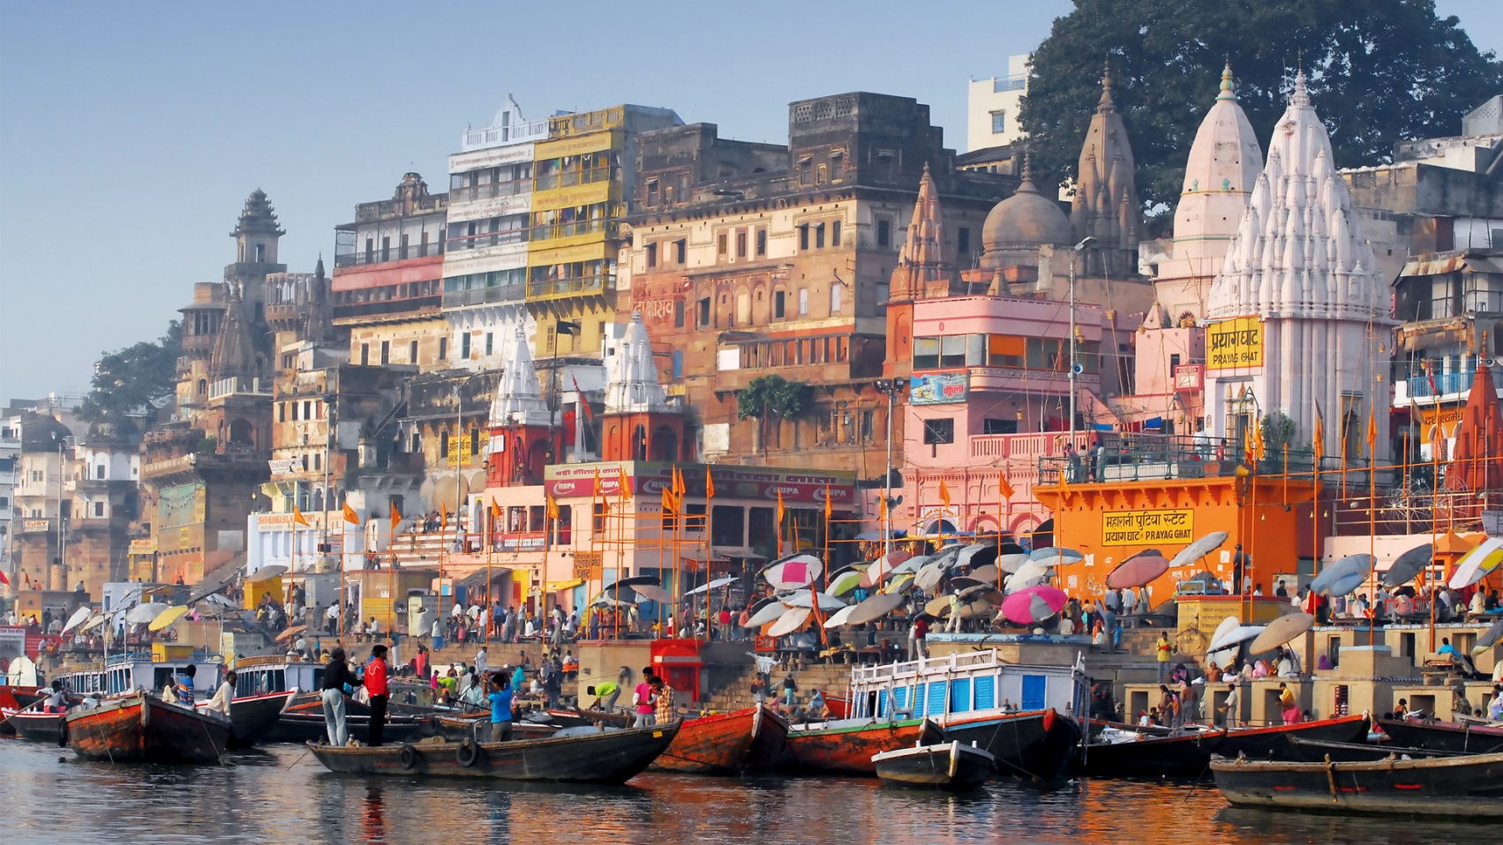
Město Váránsí

Slide 14
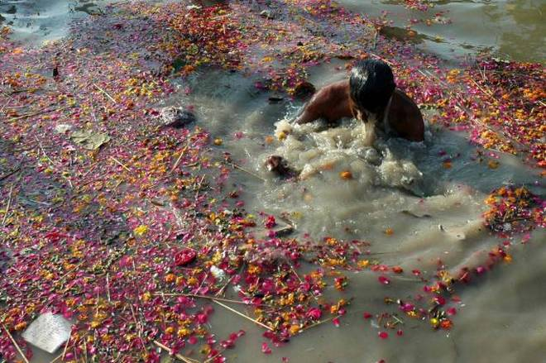
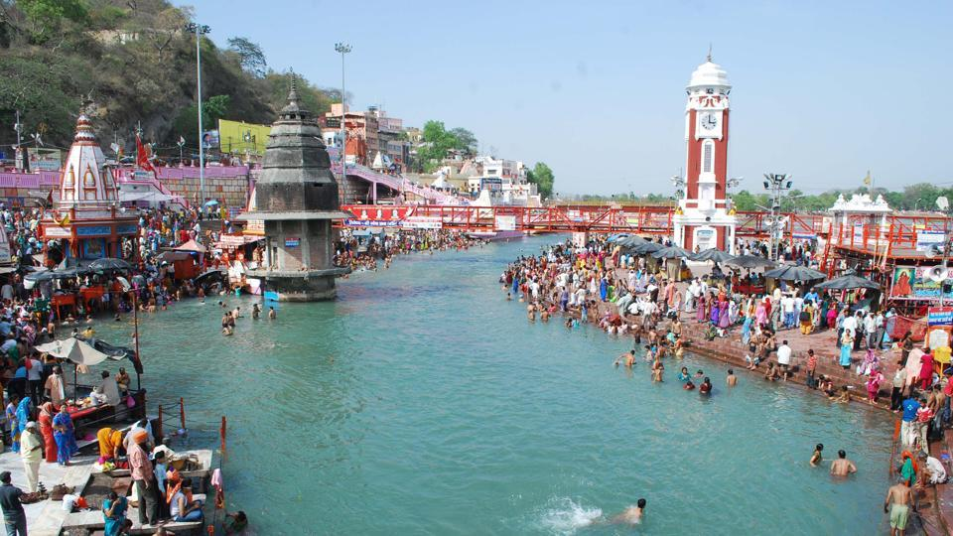
Řeka Ganga

Slide 15
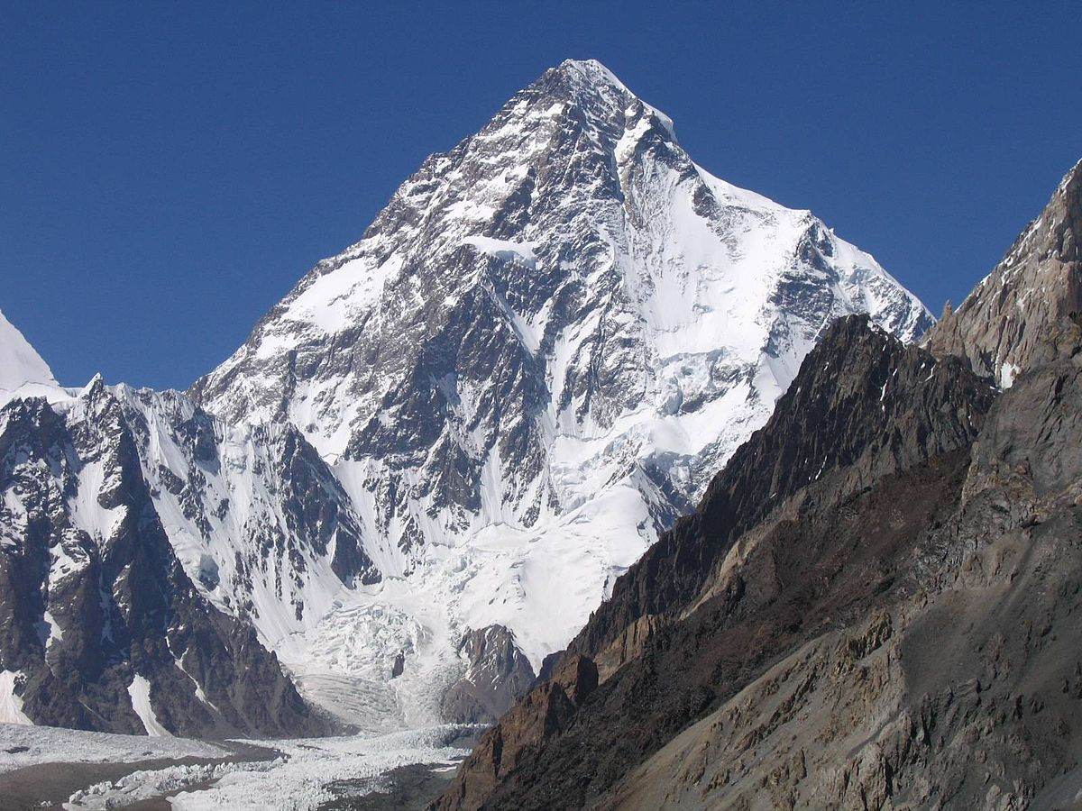
Hora K2

Slide 16
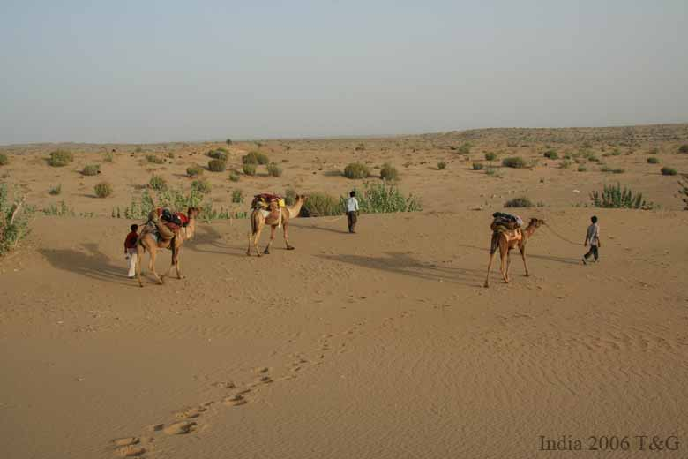
Poušť Thár

Slide 17
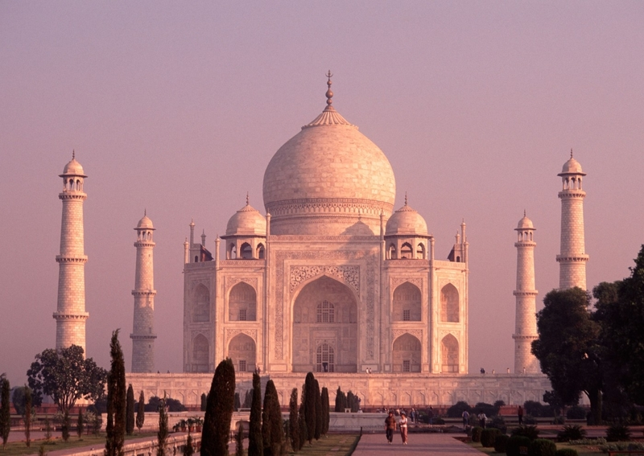
Tádž Mahal

Slide 18
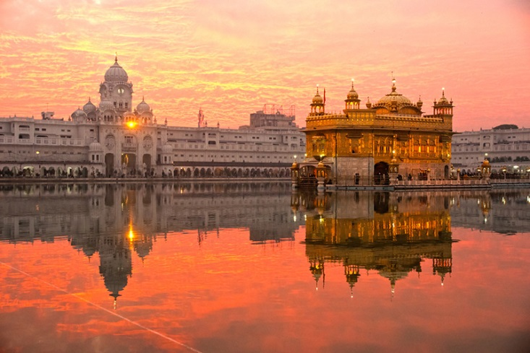
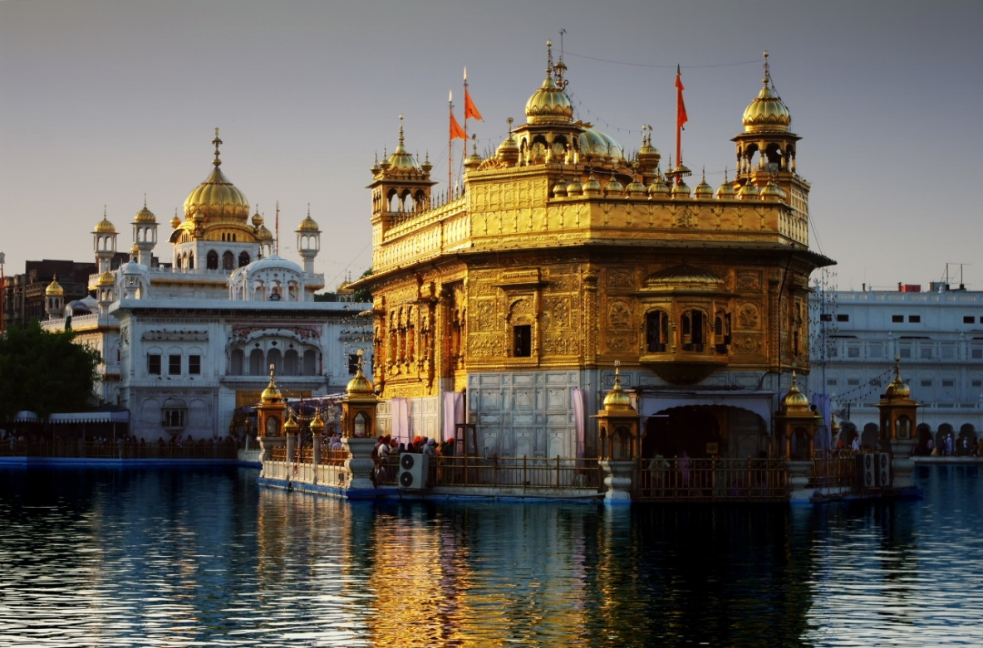
Hari Mandir Sáhib (Zlatý chrám)

Slide 19
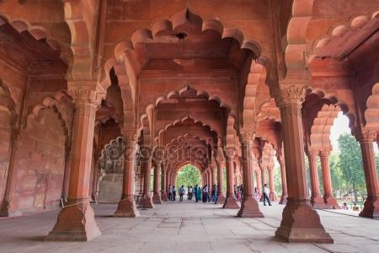
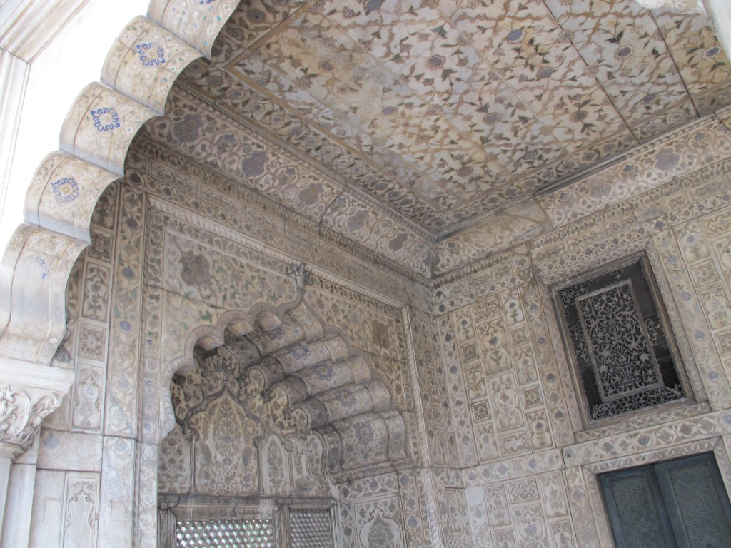
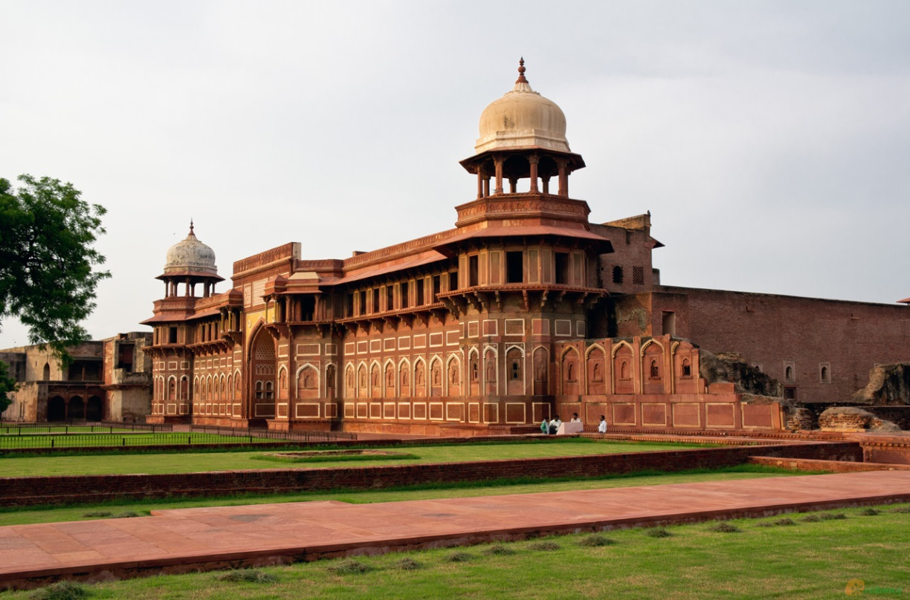
Červená pevnost v Novém Dillí

Slide 20
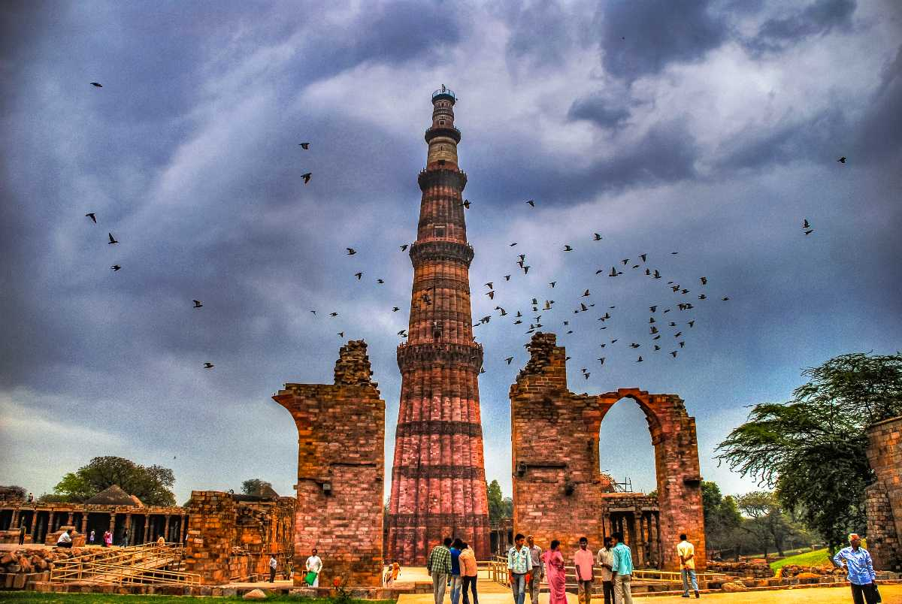
Kutub Minar

Slide 21
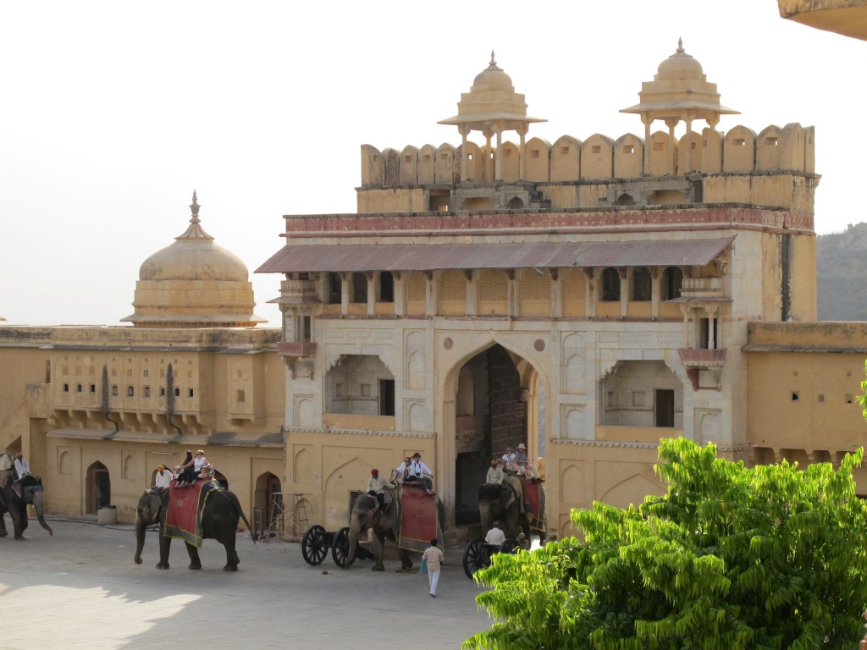
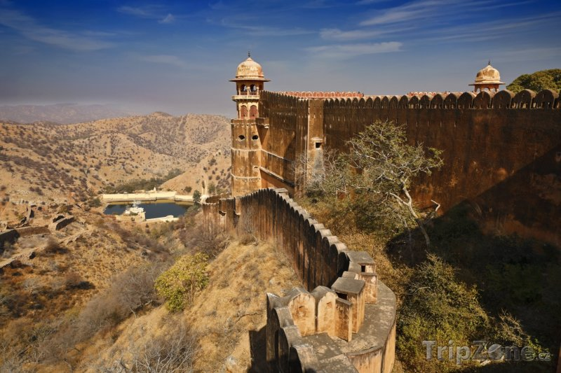
Amber Fort (Jantarová pevnost)

Slide 22
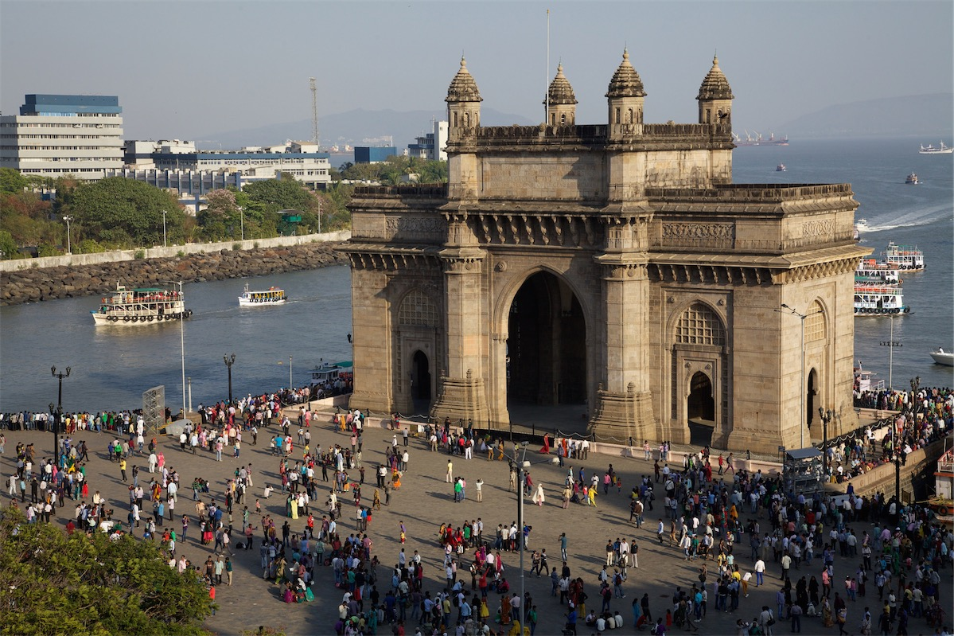
Indická brána

Slide 23
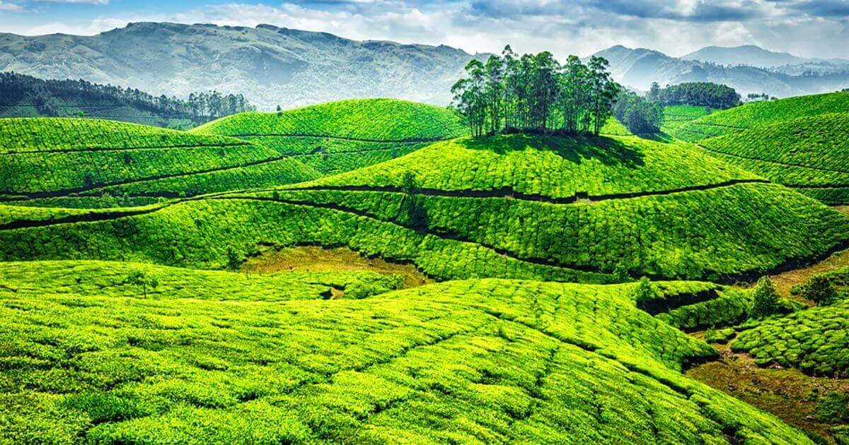
Město Munnar

Slide 24
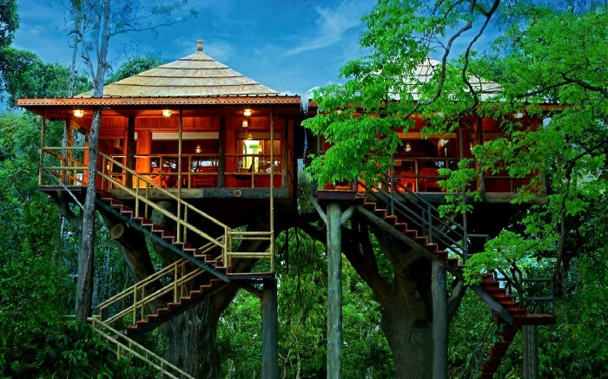
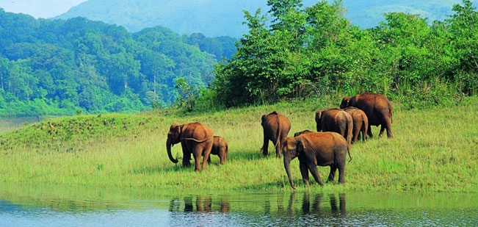
Národní park Periyar

Slide 25
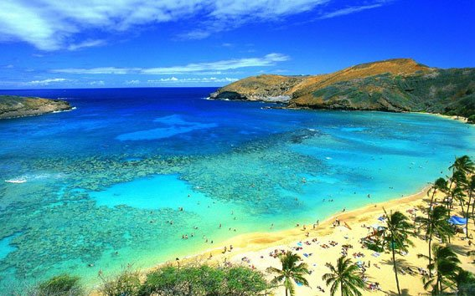
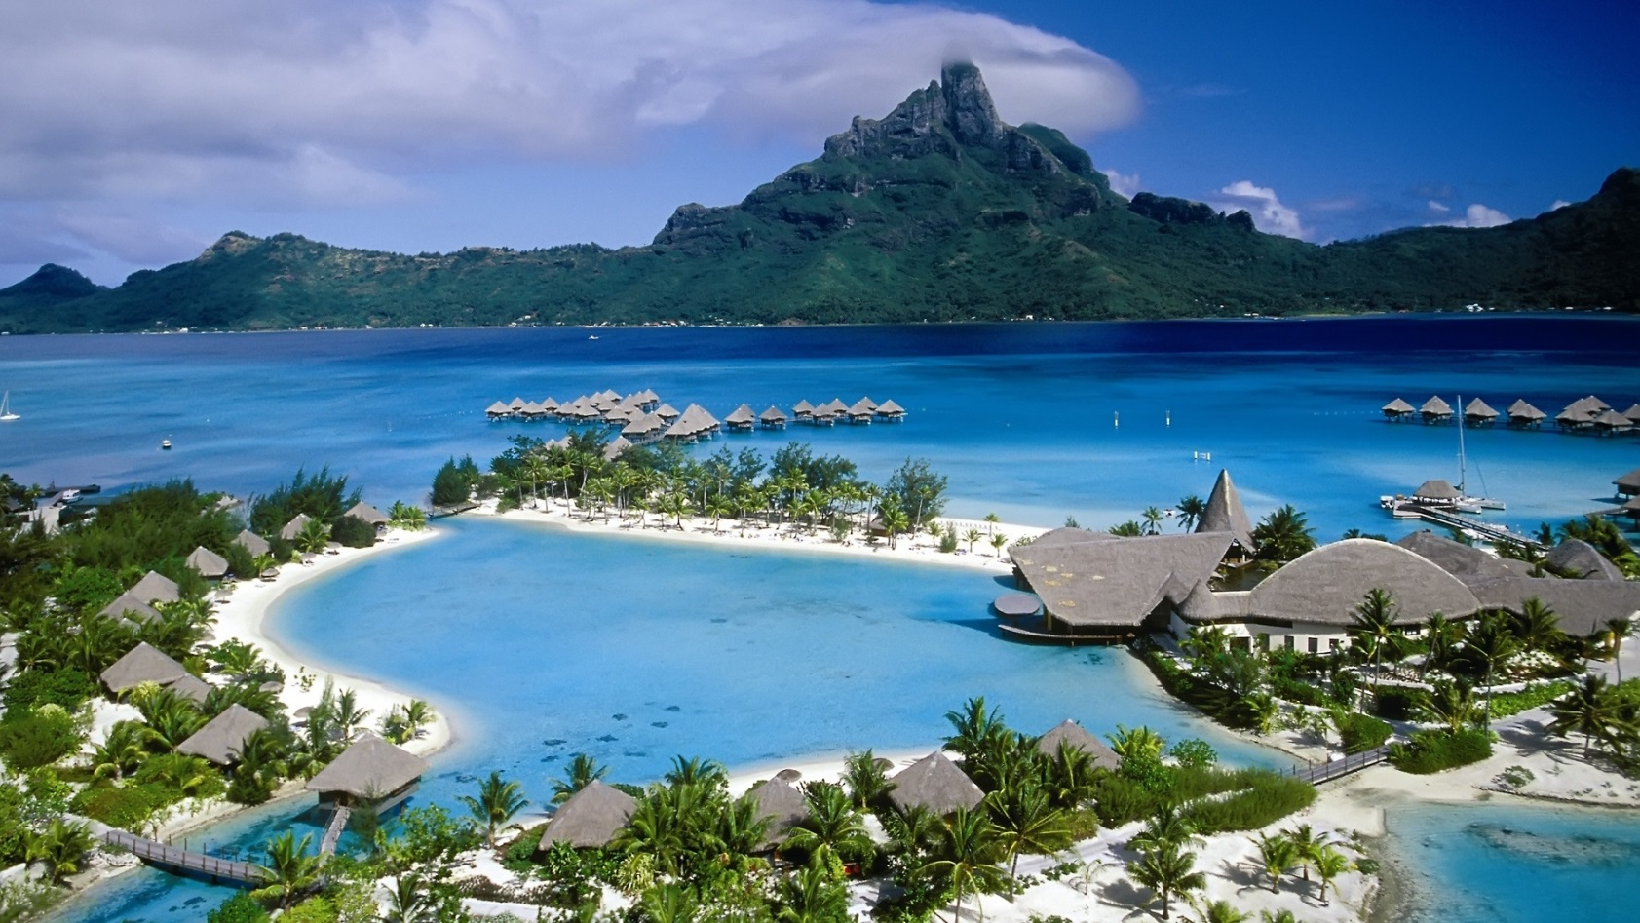
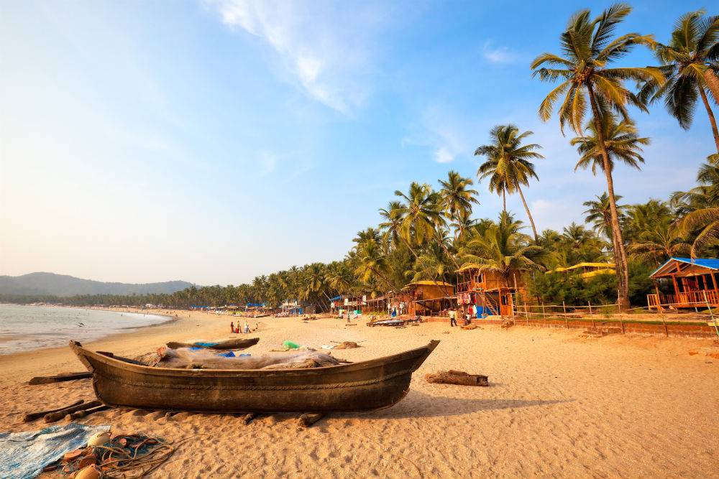
Pláže v Goa

Slide 26
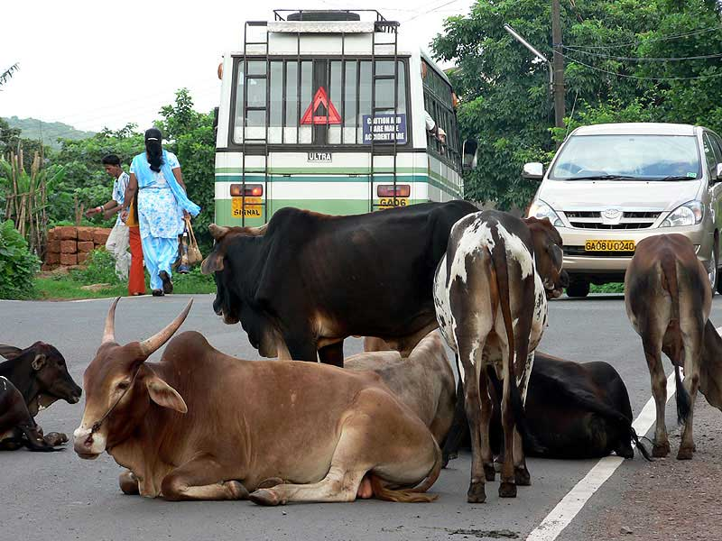
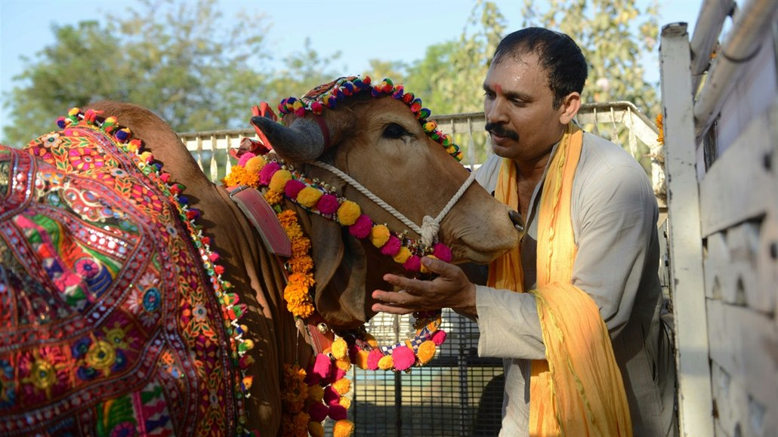
Posvátné krávy

Slide 27
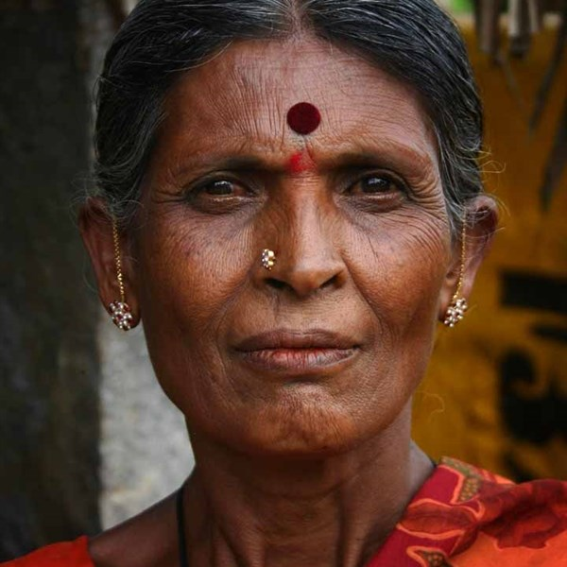
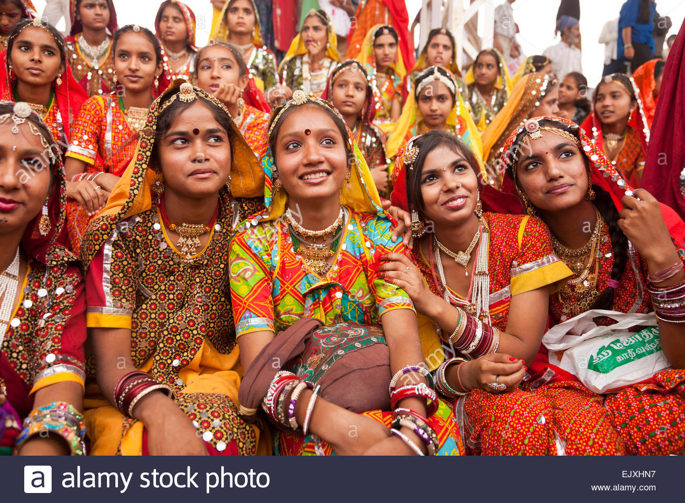
Indické ženy

Slide 28
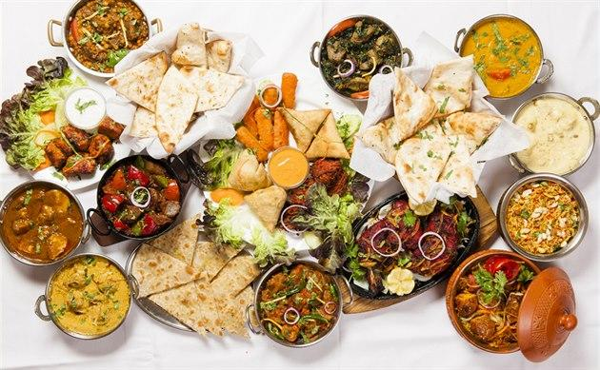
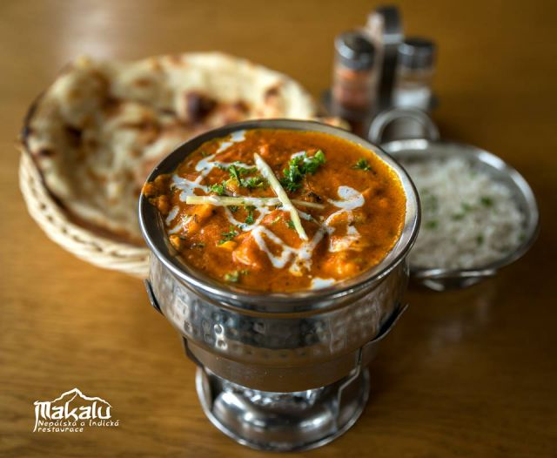
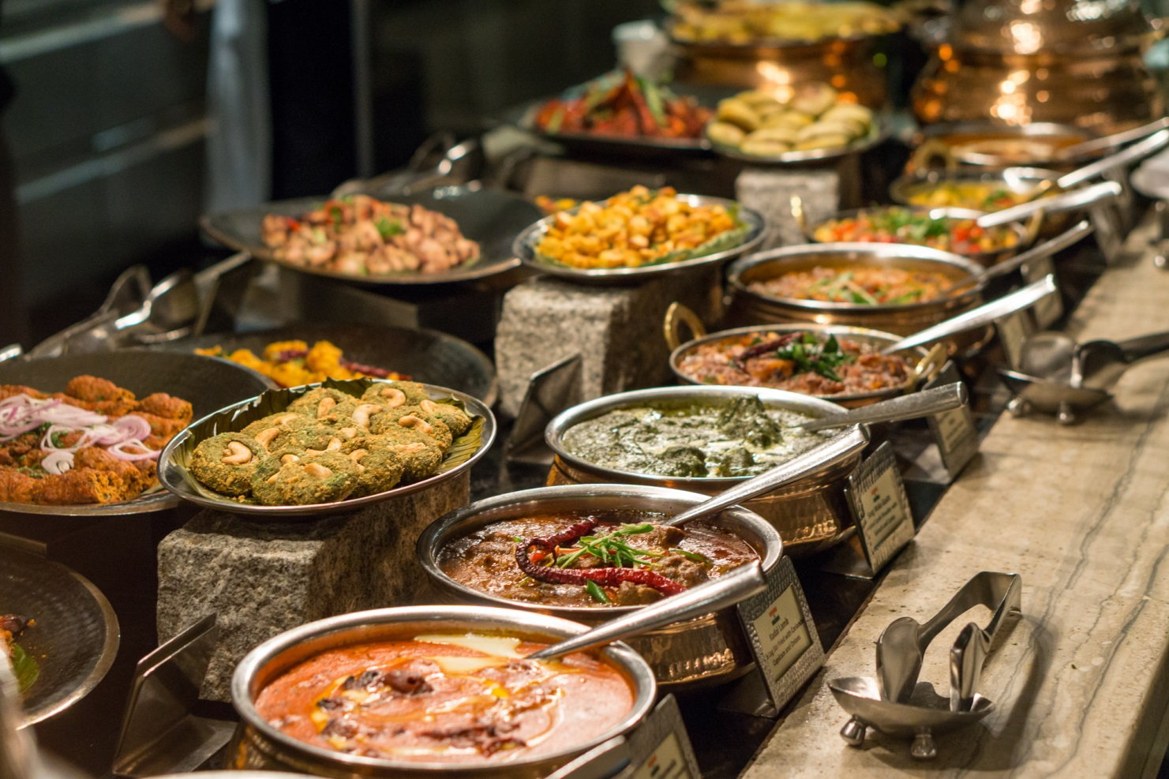
Indické jídlo

